Slide 1


Эффективные решения в организации микробиологических исследований
Буллих А. В.
руководитель службы лабораторных и патологоанатомических исследований ГБУЗ «Морозовская ДГКБ ДЗМ»
III РОССИЙСКИЙ КОНГРЕСС ЛАБОРАТОРНОЙ МЕДИЦИНЫ
МОСКВА
12 октября 2017

Slide 2

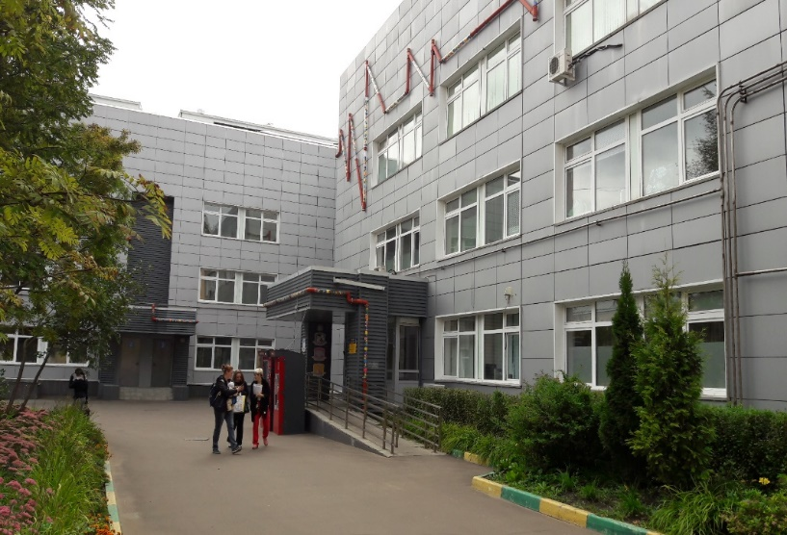
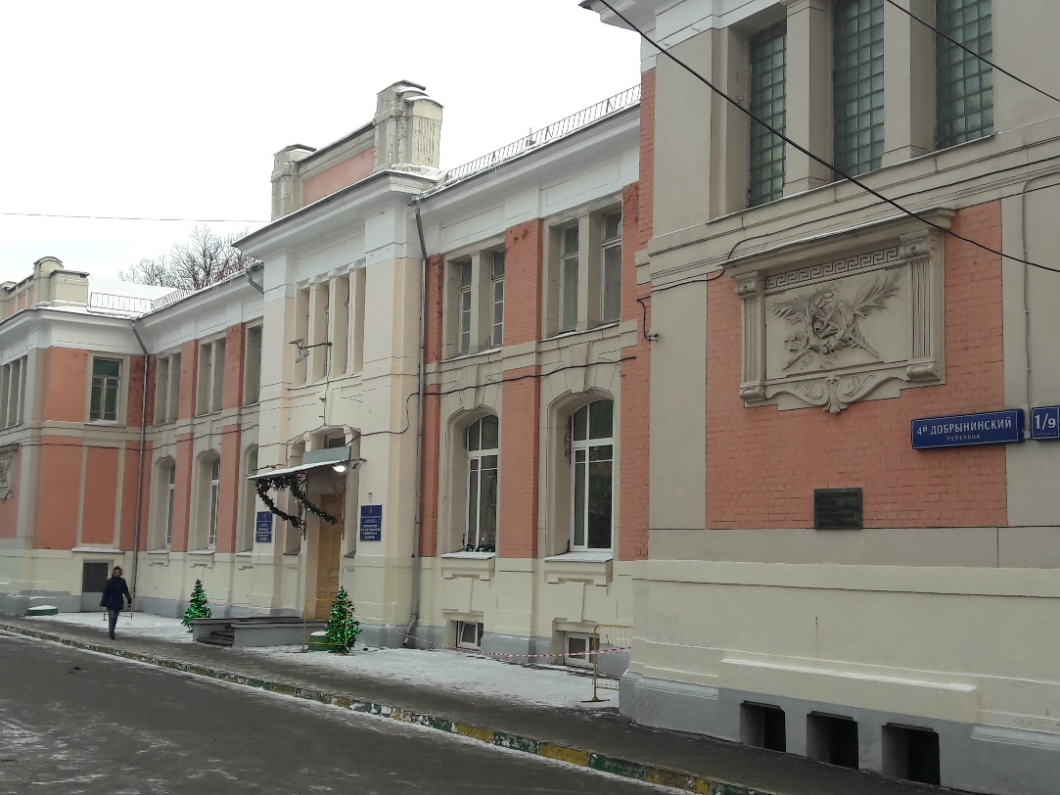
Морозовская детская городская клиническая больница
Анестезиология и реанимация – новорожденных и недоношенных, хирургическая, общего профиля Хирургия – общая, абдоминальная, торакальная, челюстно-лицевая, нейрохирургия, микрохирургия глаза Оториноларингология Гинекология Гастроэнтерология | Урология и андрология Неврология (центр инсульта) Неонатология (плановая) Эндокринология (центр) Гематология, патология гемостаза, онкогематология и клиническая онкология Кардиоревматология и пульмонология Инфекционно-боксированное Травматология и ортопедия
Notes:
Служба лаб-х и патоморф. Иссл. Морозовской ДГКБ является централизованной. Выполняет исследования для стационара с отделениями….
Центр орфанных и других генетических заболеваний

Slide 3
Внешние заказчики и партнеры МДГКБ
Централизованная
КДЛ МДГКБ
ГП (4)
ЖК (9)
Стационары
Частные центы
Notes:
А также для целого ряда медицинских организаций…

Slide 4
Служба лабораторных и патологоанатомических исследований Морозовской ДГКБ ДЗМ

Slide 5
Организация медицинских лабораторных исследований
Клиническая
лабораторная диагностика
экономика
социология
психология
Право
статистика
Математика
электроника
ИТ-технологии
Электро
техника
физика
Медицина
Notes:
Эффективная деятельность в области микробиологических исследований как и любого раздела лабораторной диагностики основывается на комплексном и рациональном подходе к имеющимся ресурсам для обеспечения основных целей – диагностике инфекций. Вопросы организации деятельности любого подразделения, особенно эффективной деятельности, как правило затрагивают множество смежных и не очень смежных областей знаний. Комплексный подход подразумевает использование знаний из области экономики, права, социологии, психологии, а также физики, математики, электроники, электротехники, ИТ-технологий. Этот перечень можно продолжить.
Говоря об эффективной деятельности, руководитель подразделения имеет ввиду в том числе и экономическую эффективность

Slide 6
Поиск решений для эффективной деятельности – что нас заставляет думать об этом?
Необходимость повышения рентабельности
Новые тенденции кадровой политики
Изменение правил закупок
Изменение регламентов работы
Notes:
Перед каждым структурным подразделением помимо выполнения высококачественной профессиональной работы стоит задача повышения рентабельности. Работа организовывается в условиях постоянно меняющейся кадровой политики- изменился подход к роли младшего мед. персонала, повысилась интенсивность рабочего процесса – в том числе, за счет расширения круга должностных обязанностей, появились принципиально новые требования к уровню квалификации и подход к способам совершенствования профессиональной грамотности. Правила и ритм поставки расходных материалов и оборудования очень лабильны. Кроме того, мы стоим на пороге смены парадигмы всего диагностического процесса – уже сейчас на замену массы сложных приборов с дорогостоящими расходными материалами приходят молекулярные технологии. То есть, происходит изменение регламентов лабораторных исследований - и методических, и технологических, - со всеми связанными с этим смежными процессами.
Все эти особенности лабораторного процесса относятся к и микробиологической службе.

Slide 7
Актуальные задачи микробиологической службы:
Централизация
Информатизация
Стандартизация
Notes:
Подразделения микробиологической диагностика инфекций на данном этапе претерпевает значительные изменения. Как и в других областях КЛД революционный прогресс коснулся и новых технологий, о внедрении и применении которых рассказывали или будут рассказывать мои коллеги, и изменяющихся правовых и экономических условий деятельности. Мы переживаем момент активного внедрения молекулярных и субмолекулярных технологий в классический лабораторный процесс и его синтез с классическими методиками на фоне глобальных задач: централизации микробиологических исследований, информатизации всех лабораторных процессов и движения к унификации методических подходов к сбору, транспортировке, технологическому потоку, оценке результатов и формированию отчетов по результатам исследований.
Описать в одном коротком докладе все аспекты этих глобальных задач и привести примеры их успешного решения невозможно. Нашей задачей было предложить вашему вниманию некоторые примеры беспокоящих нас проблем и некоторых решений, который представляются нам эффективными

Slide 8
Централизация микробиологических исследований – поиск эффективных решений
I. Рациональный подход к обследованию
Например:
ИМП у взрослых
острая дизурия
острый неосложненный цистит
рецедивирующий цистит, острый пиелонефрит
культуральное исследование мочи
культуральное исследование не показано
Урология. Российские клинические рекомендации 2016 г / под ред.Ю. Г. Аляева, П. В. Глыбочко, Д. Ю. Пушкаря
Notes:
Изменение сложившегося десятилетиями порядка взаимодействия подразделений МО затрагивает все его структурные уровни: административно-хозяйственный, экономический, лечащих врачей и средний персонал, а также вспомогательные службы, включая транспортную и уборщиков.
Этот период перемен очень благоприятен для рационализации подходов к самим обследованиям. При участии администрации, лечащих врачей и врачей-микробиологов необходимо создать ряд документов с четко обозначенными критериями для назначения микробиологических обследований, их кратностью. Самый простой пример – определиться с показаниями к микробиологическому обследованию. Почти 90% острых неосложненных циститов вызваны кишечной палочкой. Назначение эмпирической АБТ практически всегда приводит к успешной элиминации возбудителя. Нет показаний к культуральному исследованию.

Slide 9
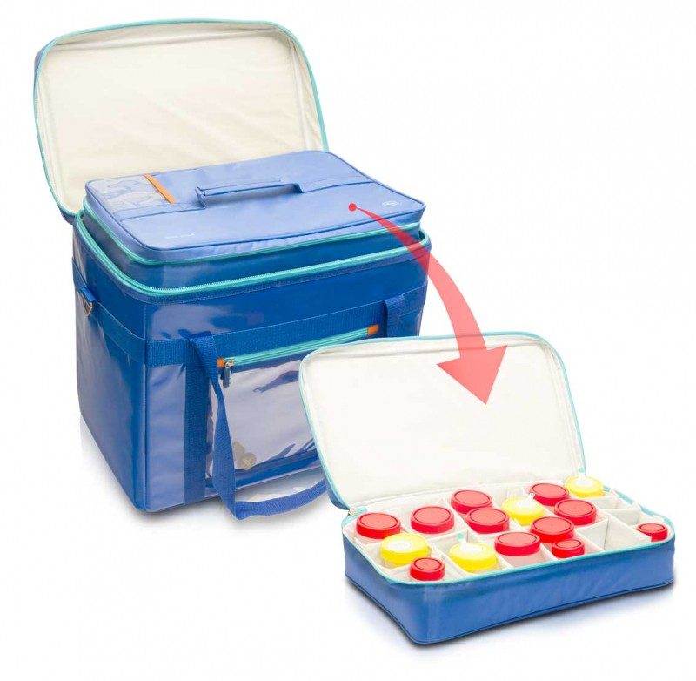

Централизация микробиологических исследований – поиск эффективных решений
II. Ревизия правил преаналитического этапа
Документирование и формализация преаналитического этапа
Notes:
Необходимо документировать все правила преаналитического этапа – время, условия и методика сбора, хранения и доставки биологического материала. Цель – предотвращение конфликтных ситуаций. Наличие документированных процедур четко определяет зону ответственности каждой их сторон.

Slide 10


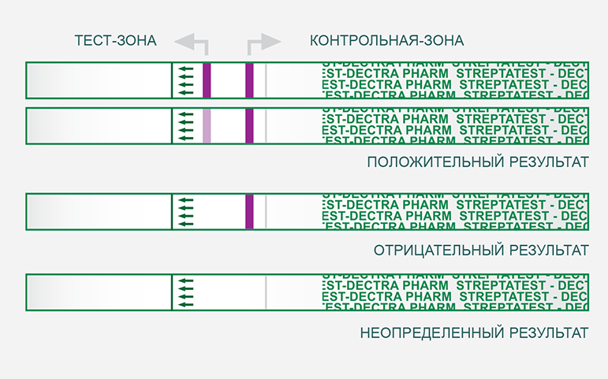
Централизация микробиологических исследований – поиск эффективных решений
III. Активное внедрение экспресс-методов и РОСТs
Notes:
Определиться с перечнем состояний для применения POCT (point of care tests). Широчайший спектр инфекционных и неинфекционных тестов разных производителей присутствует на рынке в настоящее время. Самый распространенный случай – тестирование на стрептококк группы А у пациента с явлениями острого тонзиллофарингита. Как известно, только при тонзиллофарингите, вызванном БГСА показано назначение АБП для предотвращения развития неинфекционных осложнений – ревматической лихорадки, гломерулонефрита и тд. Внедрение РОСТ способствует быстрому и качественному оказанию помощи, а также снижает затраты МО на лабораторные исследования и связанные с ними косвенные затраты.

Slide 11
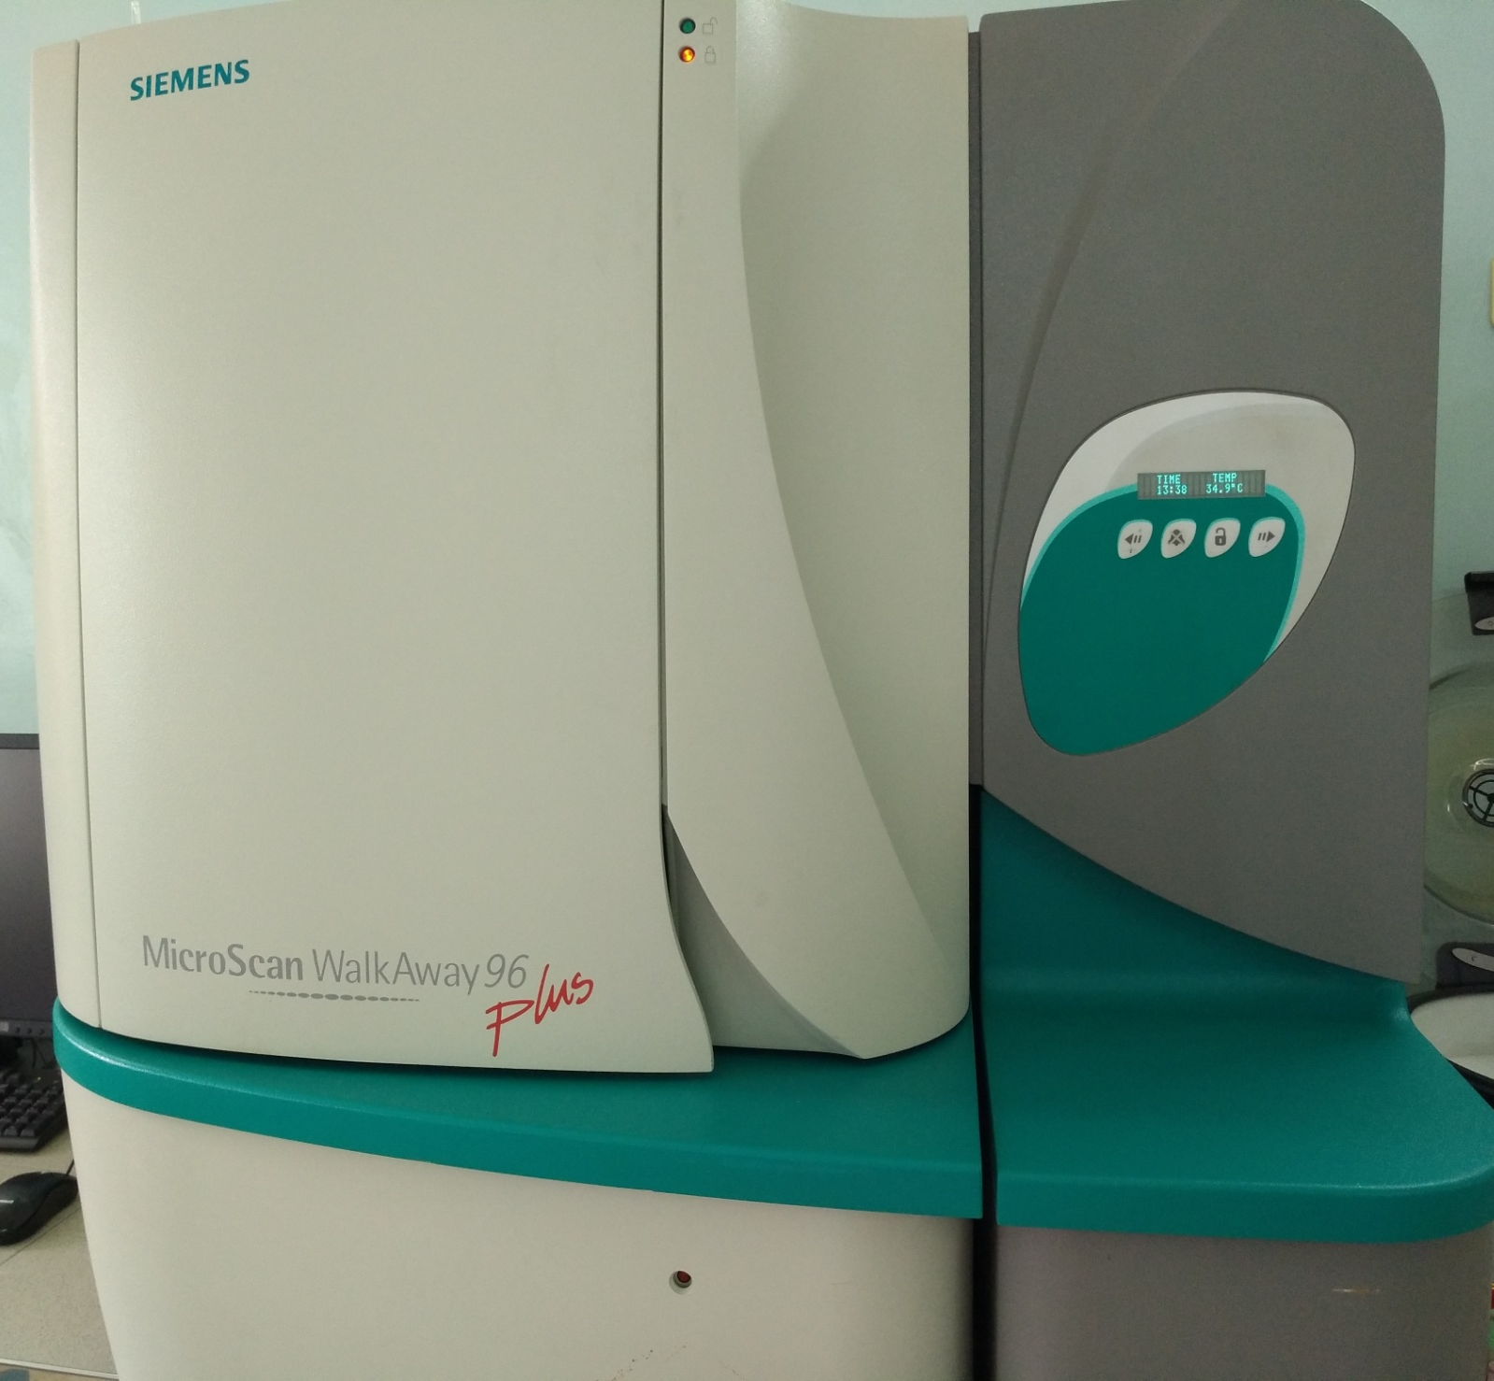
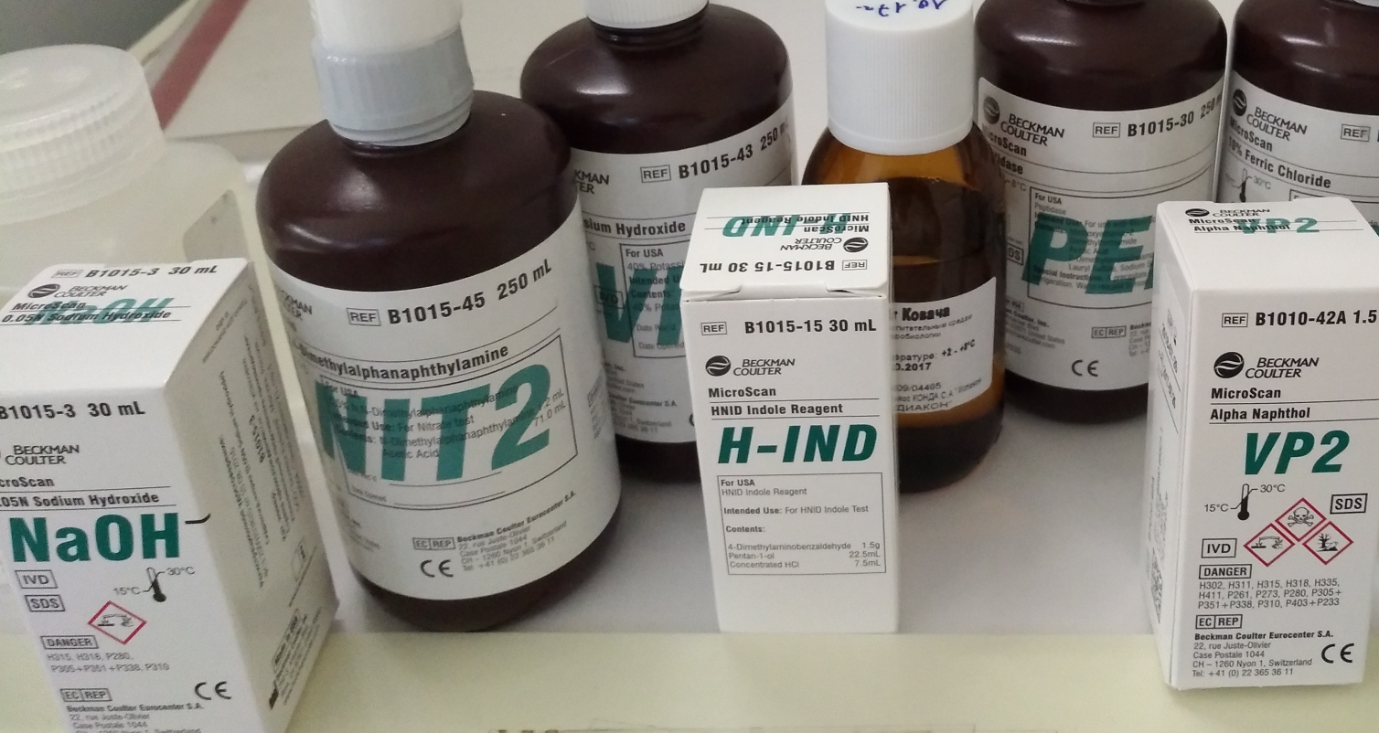
Централизация микробиологических исследований – поиск эффективных решений
IV. Снижение стоимости одного исследования за счёт приведения «потоков» исследований к прибору
Рациональный расход
реагентов
Оптовые закупки расходных материалов
удешевляют единицу закупки
Удешевление ТО в пересчете на один анализ
Notes:
Наверное не надо объяснять, почему полная загруженность прибора – это выгоднее, чем его простой или работа с единичными пробами. Здесь и снижение стоимости единицы расходника из-за оптовых закупок, и рациональный расход реактивов, и даже ТО в пересчете на одну пробу будет дешевле.

Slide 12
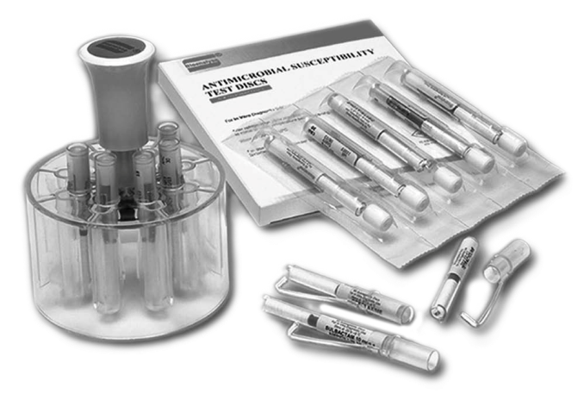
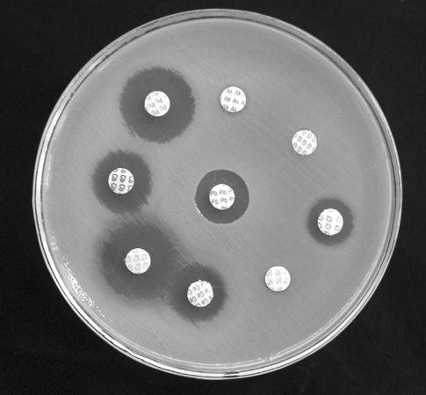
Централизация микробиологических исследований – поиск эффективных решений
V. Максимальная автоматизация. Есть ли место для мануальных методов?
Мануальные методики
Автоматизация
Низкая себестоимость
Notes:
Очевидным преимуществом на первый взгляд является также максимальная автоматизация всех процессов. Однако разница между себестоимостью ручных и автоматизированных методик так привлекательна, что в ряде случаев автоматизацией жертвуют.

Slide 13
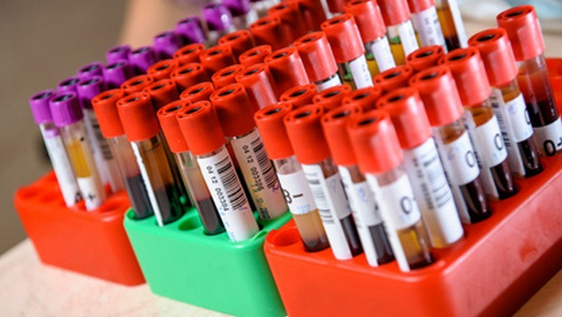
Централизация микробиологических исследований – поиск эффективных решений
V. Максимальная автоматизация. Есть ли место для мануальных методов?
Мануальные методики
Автоматизация
Низкая себестоимость
Большой объем исследований
Notes:
Тем не менее, наиболее эффективным решением является максимально возможная автоматизация. Это обеспечивает возможность работы с большими объемами проб без привлечения дополнительного персонала…

Slide 14

Централизация микробиологических исследований – поиск эффективных решений
V. Максимальная автоматизация. Есть ли место для мануальных методов?
Мануальные методики
Автоматизация
Скорость и точность получения результата
Низкая себестоимость
Большой объем исследований без увеличения количества персонала
Notes:
снижает вероятность ошибок из-за человеческого фактора и увеличивает скорость получения результата…

Slide 15
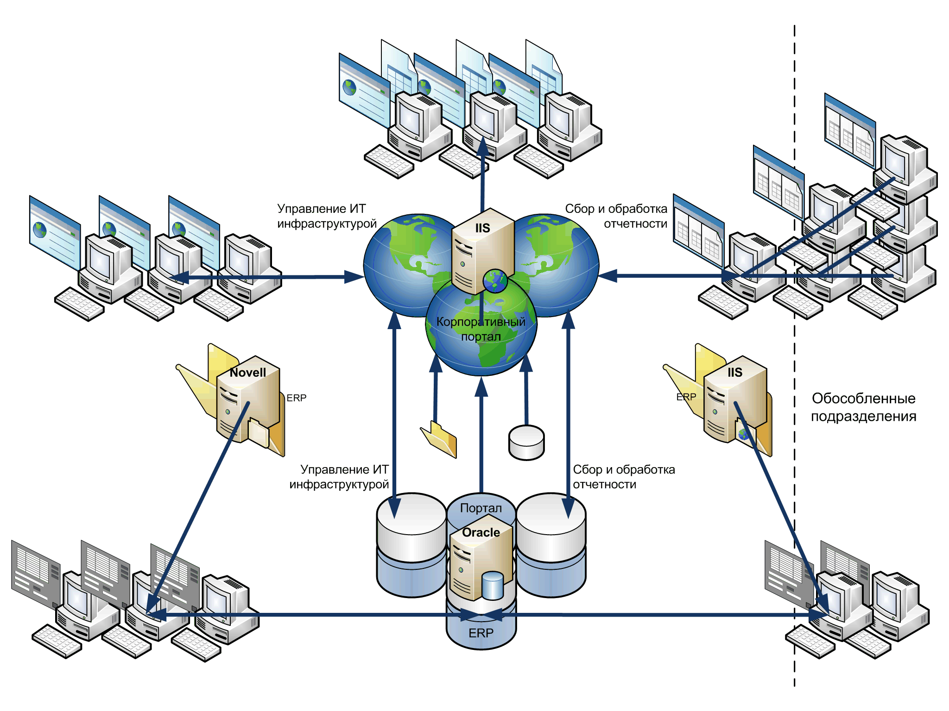
Централизация микробиологических исследований – поиск эффективных решений
V. Максимальная автоматизация. Есть ли место для мануальных методов?
Мануальные методики
Автоматизация
Простая интеграция с информационными системами
Скорость и точность получения результата
Низкая себестоимость
Большой объем исследований без увеличения количества персонала
Notes:
элементарно интегрируется с информационными системами.
Надо отметить, что до настоящего времени не все процессы в микробиологии автоматизированы. Выделение чистой культуры, работа с колониями микробов вручную – это актуальное состояние.
Кроме того, существует ряд полуавтоматических методов и «малая» механизация - диспенсеры для распределения дисков для диско-диффузионного метода определения чувствительности. Имеется ряд приборов для автоматизированной фиксации зон подавления роста. Можно привести и другие доводы в пользу диско-диффузионного метода – амбулаторным пациентам часто не актуально значение МПК (минимально подавляющей концентрации) антибиотика, часто не нужен огромный перечень антибактериальных препаратов, который как правило входит в состав коммерческих тест систем к автоматическим приборам, этот метод более гибкий и позволяет подобрать индивидуально антибиотики для тестирования
Решение вопроса о соотношении автоматизированных и мануальных методик – 60% автоматизированных, 20% с участием «малой мезанизации», около 10% – полностью ручные.

Slide 16

Централизация микробиологических исследований – поиск эффективных решений
VI. Выбор питательных сред – выбираем оптимальный вариант
Надо ли ограничиваться только 5%КА – на нем растут все микробы?
Использовать ли шоколадный агар? Есть ли замена?
Нужен ли CNA-агар с кровью?
Хромогенные среды – стоит ли тратить деньги?
В каких случая проводить исследования на патогенные грибы?
Notes:
Выбор оптимального варианта по количеству сред – решение каждой отдельной лаборатории. Мы ориентировались на здравый смысл и так, где это возможно ограничили исследование одной – двумя средами, а в биоматериалах, где необходимо не пропустить определенные виды микробов использовали целый набор сред.

Slide 17
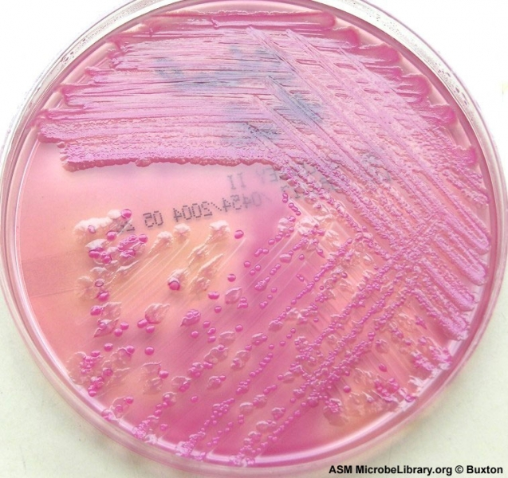
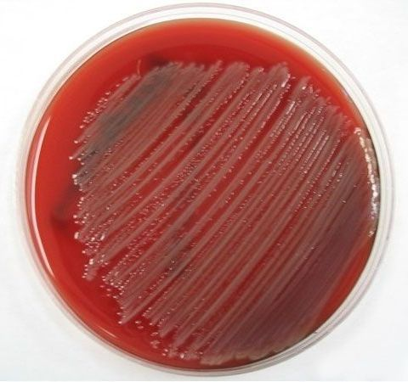
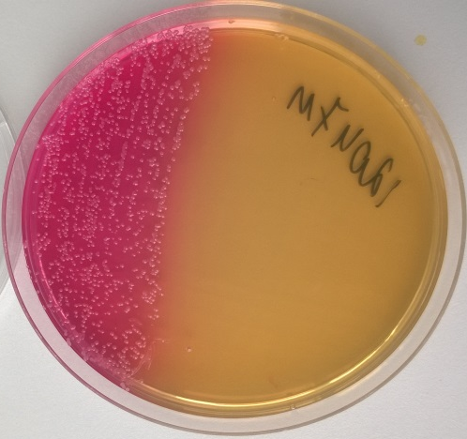
Централизация микробиологических исследований – поиск эффективных решений
VI. Выбор питательных сред – выбираем оптимальный вариант
Грамотрицательные палочки. Смешанный рост.
Рост Burkholderia cepacia не определяется
Burkholderia cepacia –
рост на селективном агаре
Notes:
Вот конкретный пример: поиск имеющего критическое значение для выбора тактики лечения патогена в инфекционных осложнениях при Муковисцидозе. Брукхолдерии трудно различить в смешанной культуре пациентов с хронической инфекцией дыхательных путей. Высокоселективный агар необходим для поиска патогена.

Slide 18
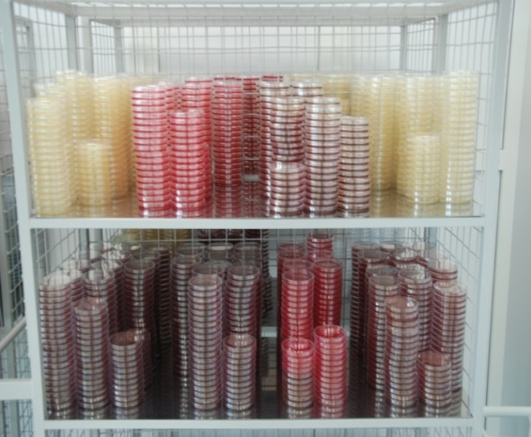
Централизация микробиологических исследований – поиск эффективных решений
VII. Выбор питательных сред - варим сами или покупаем готовые?
стандартизация результатов
повышение качества высеваемости
улучшение эффективности исследований
экономия рабочего времени персонала
экономия расходов на проведение контроля качества питательных сред
Notes:
Выбор между готовыми и своими питательными средами также основывается на здравом смысле. Сложные и прихотливые среды, требующие тщательного дорогостоящего контроля мы покупаем – например, шоколадный агар. Простые в приготовлении среды делаем и контролируем их качество пока сами. Хотя по данным зарубежных коллег приобретение питательных сред является более экономически целесообразными улучшает качество исследований.

Slide 19

Централизация микробиологических исследований – поиск эффективных решений
ФПО
И
НМО
ПРОФЕССИОНАЛЬНЫЕ ИЗДАНИЯ
КВАЛИФИЦИРОВАННЫЕ КАДРЫ
ВОЗРАСТ РАБОТНИКА
ОБМЕН
ОПЫТОМ
КОНФЕ-РЕНЦИИ ДЛЯ ВСЕХ
БАЗОВАЯ ПОДГОТОВКА
ОБУЧЕНИЕ НА РАБОЧЕМ МЕСТЕ
VIII. Подбор персонала
Notes:
Одна из наиболее сложных задач - подбор квалифицированных и работоспособных кадров. Эффективные рецепты – максимальная автоматизация и степень современности оборудования для удовлетворения профессиональных амбиций, возможность выбора удобного графика работы, мотивация дополнительным материальным вознаграждением.
Решение вопроса младшего мед.персонала – максимальный переход на одноразовый расходный материал. Надо отметить, что в микробиологии наличие уборщиков, не имеющих специальных знаний – это проблема.
Вообще кадровый вопрос очень обширный – это тема отдельной презентации. Масса вопросов, связанных с обучением специалистов - огромные проблемы базовой подготовки, исключение региональной привязанности обучения на сертификационных циклах, возможность посещения конференций, мотивация подписки и чтения профессиональных изданий и масса других.

Slide 20
Централизация микробиологических исследований – поиск эффективных решений
Выделение микроорганизма
Идентификация
Чувствительность
Рутинные тесты
ДДМ
E-test
SENSITITRE, WalkAway
SENSITITRE
BRUKER
(MALDI-TOF MS)
WalkAway
ЛИС
Результат анализа
Notes:
Не останавливаясь подробно на выборе ЛИС и их возможностях, хочу заметить, что существование современной лаборатории без ЛИС невозможно представить. ЛИС собирает все результаты и передает их заказчику в момент одобрения пробы.
(если будет время – можно зачитать текст следующего слайда)

Slide 21
Централизация микробиологических исследований – поиск эффективных решений
IX.Информатизация
ЛИС
Микробиологический мониторинг
ПЦР
Инфекционный контроль
Иммуно-серология
Охват всех разделов и видов исследований
Возможность управления данными, получаемыми в автоматическом режиме со всех приборов, а также для обработки результатов исследований, в том числе полученных ручными методами
Двусторонний обмен данными между ЛИС и модулем микробиологического мониторинга
Единая база по пациентам, возможность автоматически загружать и выгружать данные по пациентам
Получение доступа к текущим и архивным результатам исследований
Возможность интеграции с МИС, передача данных в электронной форме (исключение бумажных носителей)
Интеграция со ФОМС

Slide 22

Централизация микробиологических исследований – перспектива
создание специализированных направлений и лабораторий экспертного уровня – необходимо для эффективной диагностики (эксклюзивное оборудование, концентрация редко запрашиваемых исследований )
Notes:
Планирование специализированных и экспертного уровня лабораторий – это тема, активно обсуждаемая в профессиональном сообществе. Мы готовы. Мы живем во времена перемен.

Slide 23
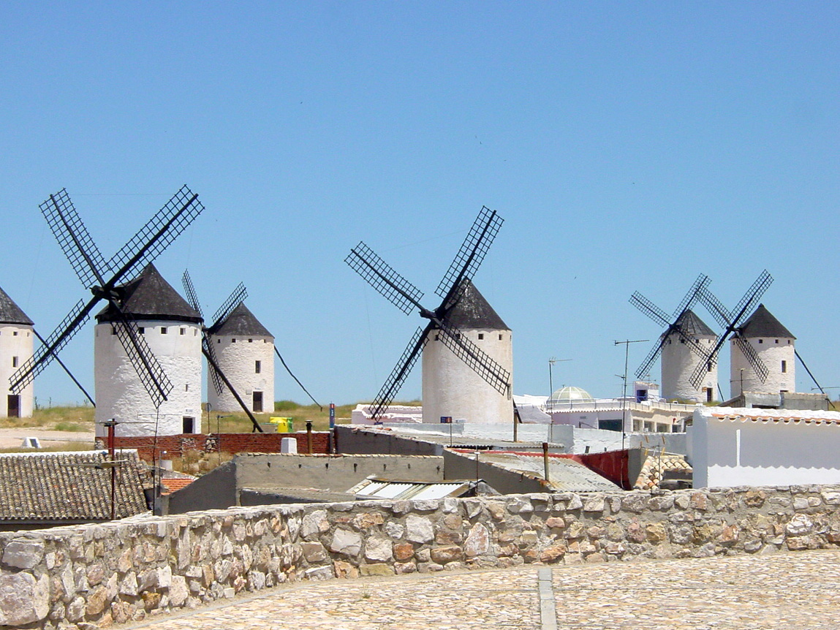
«Когда ветра меняют курс, кто-то строит стены,
а кто-то — ветряные мельницы»
Старинная китайская пословица
Notes:
Когда ветра меняют курс, кто-то строит стены, а кто-то – ветряные мельницы. Думаю, правы вторые - и у них все получится! И у нас)

Slide 24
Эффективные решения в организации микробиологических исследований
МОСКВА
III РОССИЙСКИЙ КОНГРЕСС ЛАБОРАТОРНОЙ МЕДИЦИНЫ
Благодарю за внимание
Буллих Артём Владимирович
руководитель службы лабораторных и патологоанатомических исследований
ГБУЗ «Морозовская ДГКБ ДЗМ»
mdgkb_kdl@mail.ru

